Slide 1
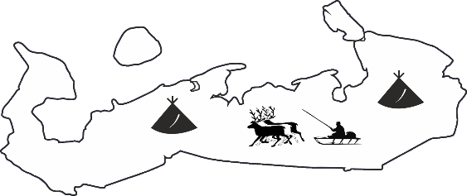
г. Нарьян-Мар, 2022 год

Slide 2
Ая’ пеля” Части тела

Slide 3
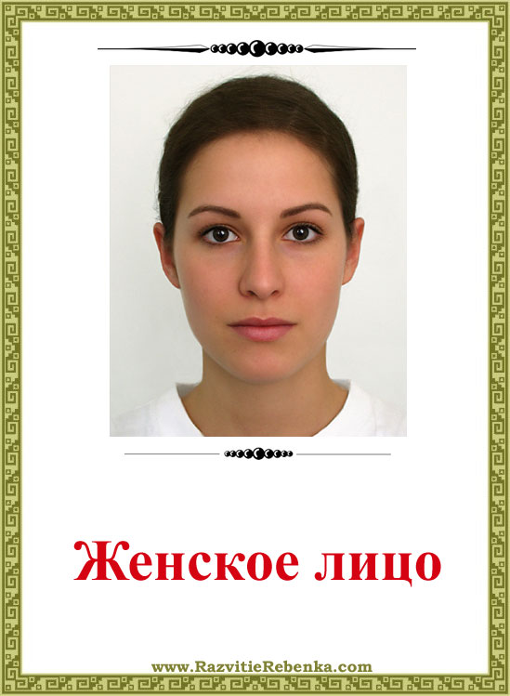
Ся” - лицо
Не’ ся”

Slide 4
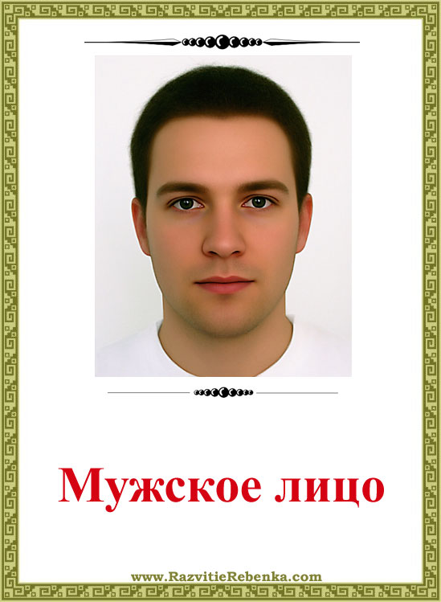
Хасава’ ся”

Slide 5
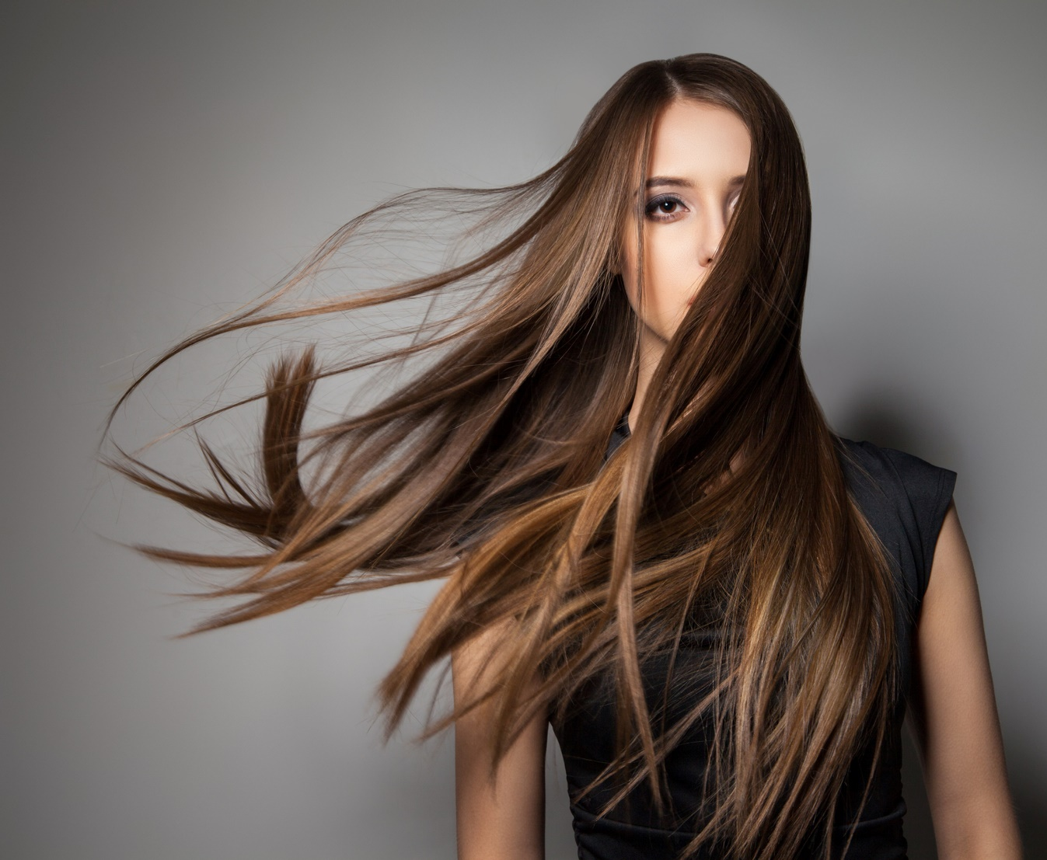
Эбт” – волосы

Slide 6
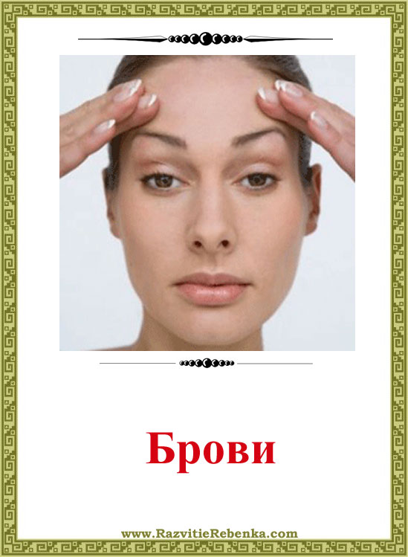
Нирць”

Slide 7
Тай

Slide 8
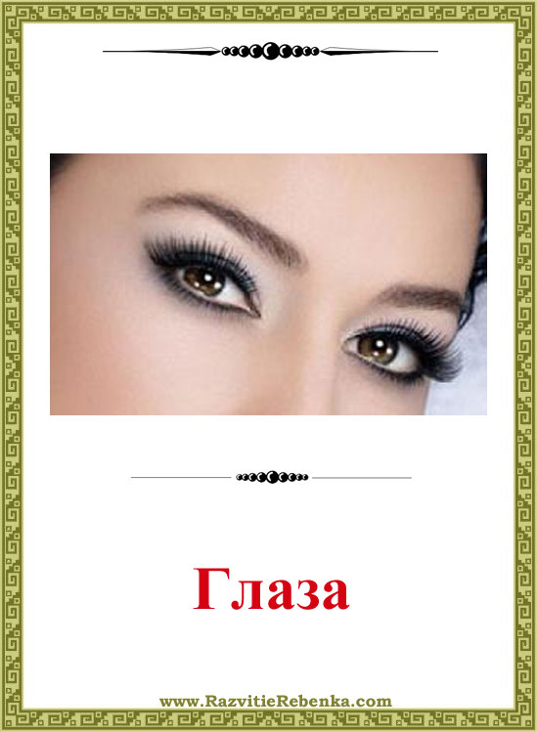
Сэв”

Slide 9
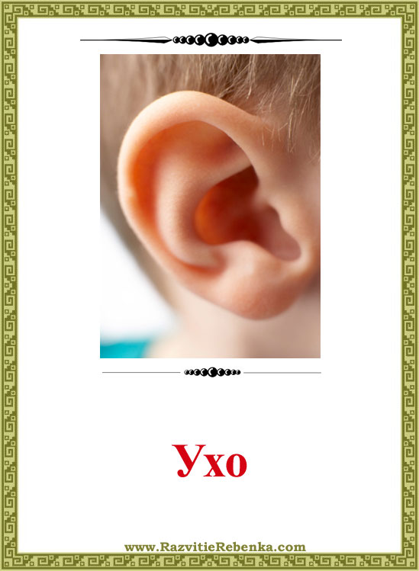
Ха

Slide 10
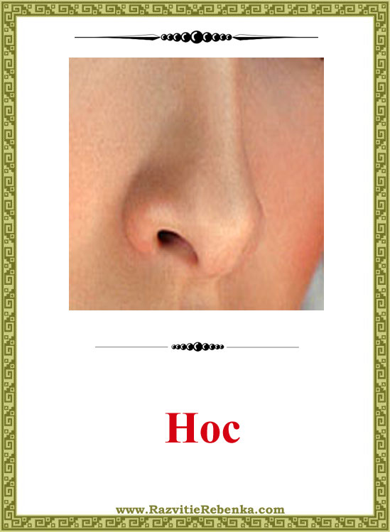
Пыя

Slide 11
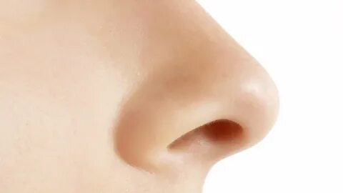
Пыя’ си – ноздря

Slide 12
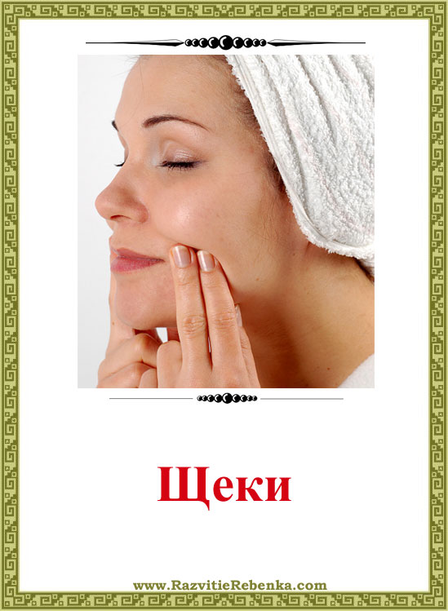
Пайды”

Slide 13
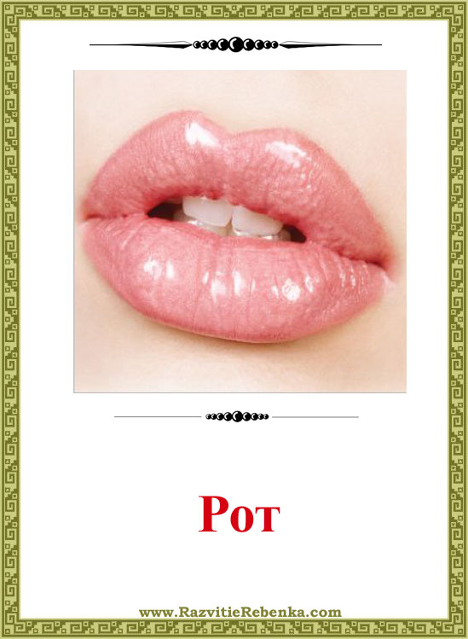
Ня’ си
Губы – пибтя’’

Slide 14
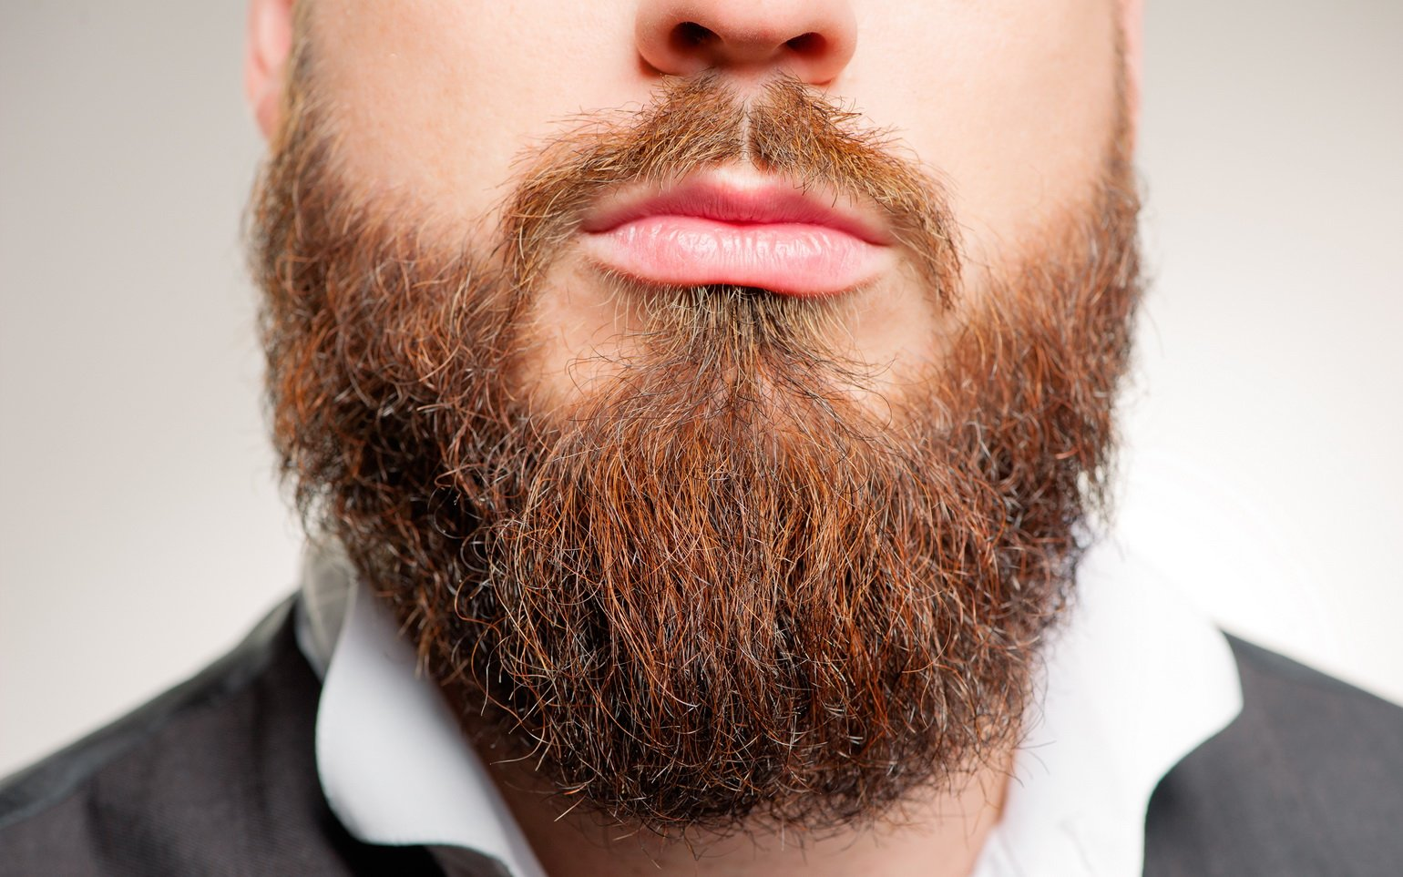
Мунця” –
усы и борода

Slide 15
НяꜦу

Slide 16
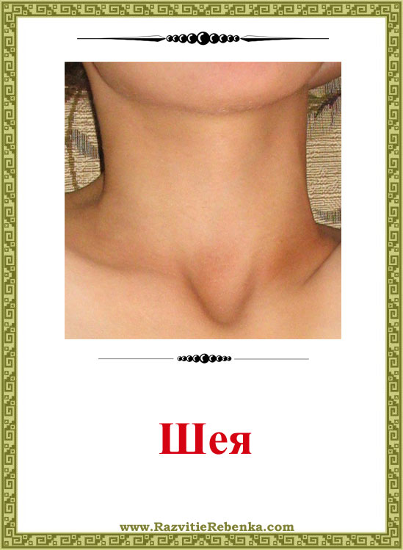
Ик

Slide 17
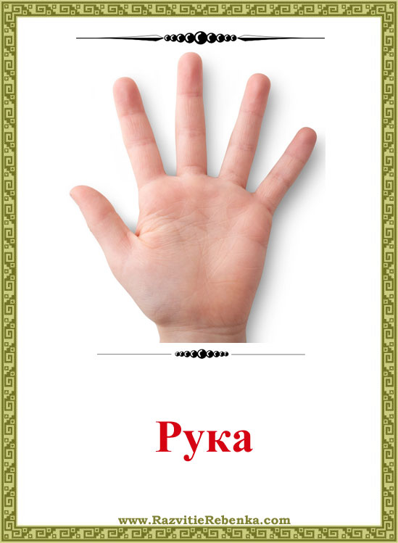
Уда
Уда’ тарка” – пальцы

Slide 18
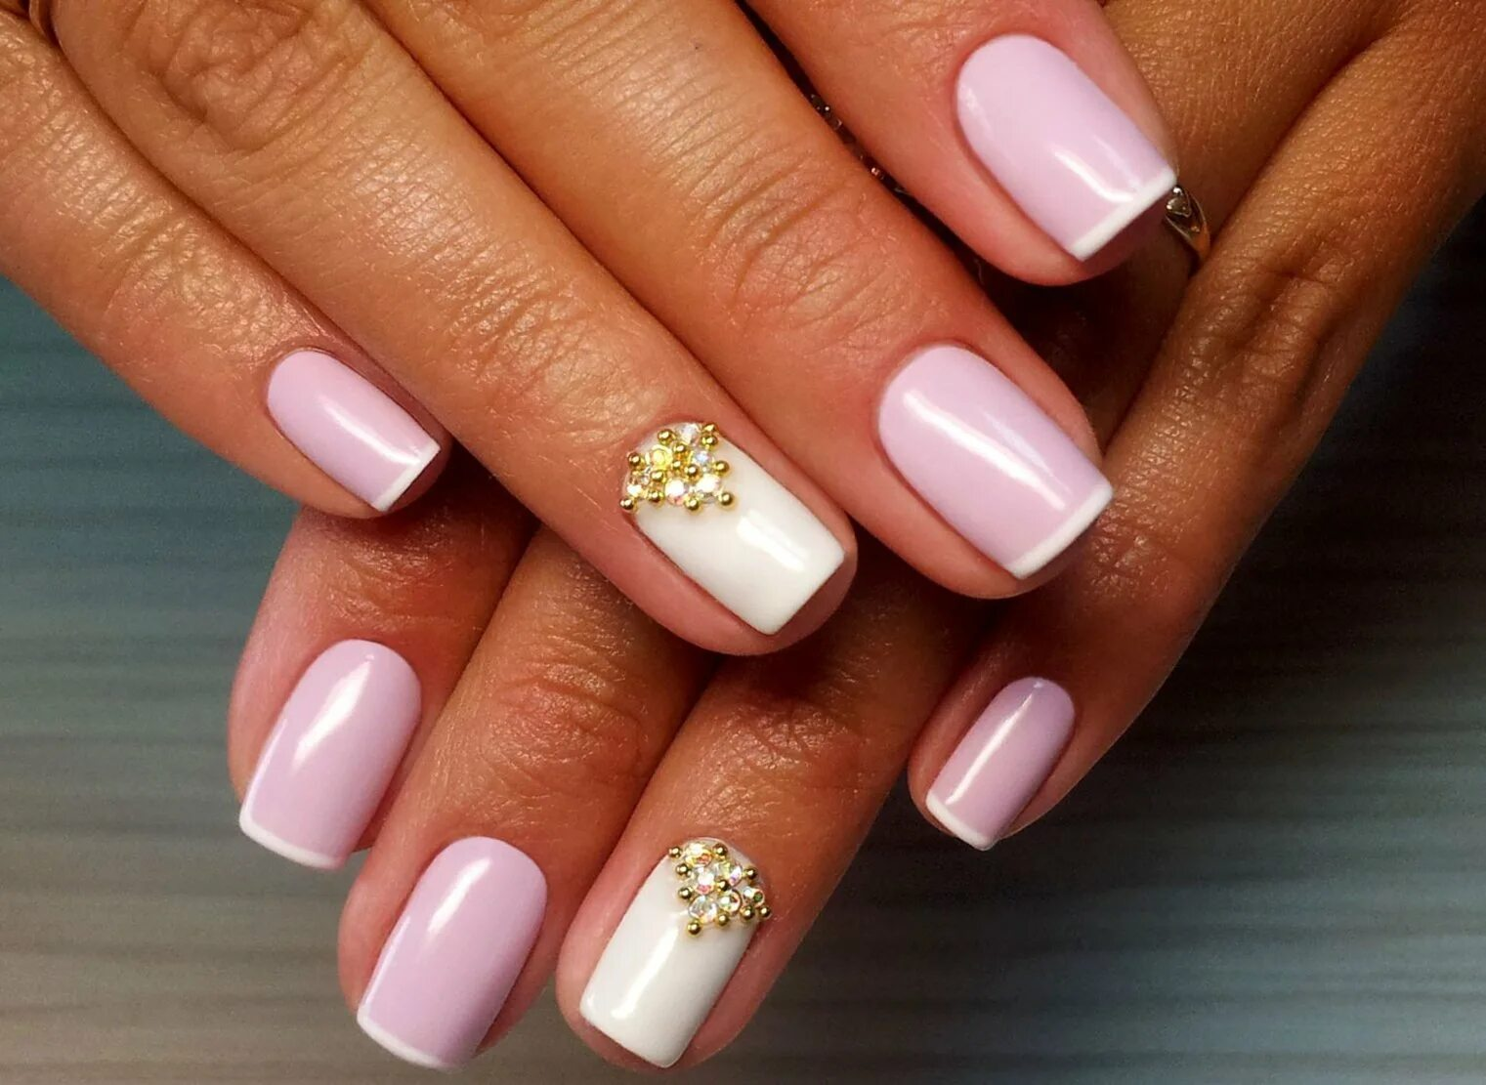
Хада” – ногти

Slide 19
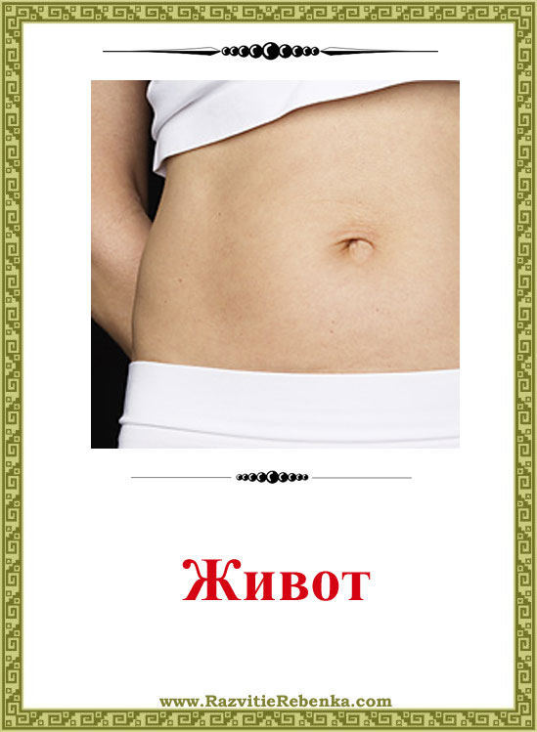
Нянко

Slide 20
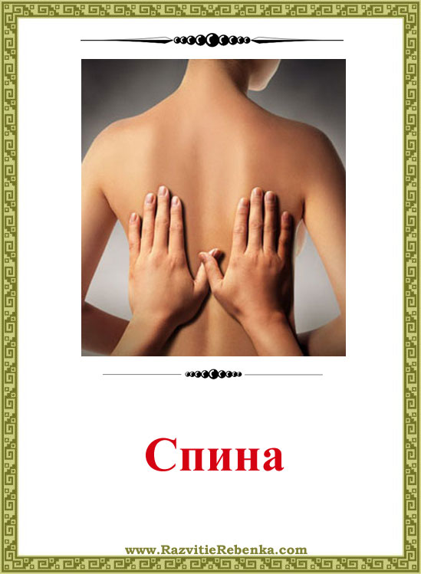
Маха

Slide 21
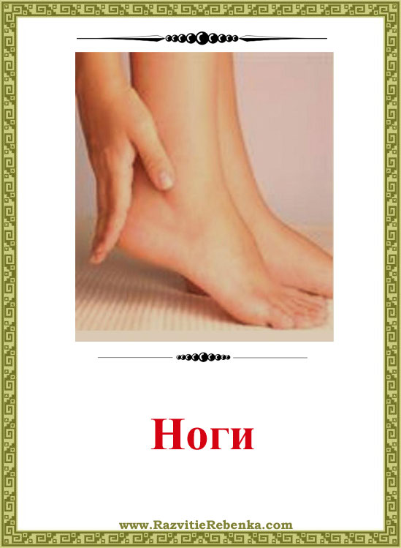
Э”
Э’ тарка” – пальцы ног
Э’ мур” – пятка

Slide 22
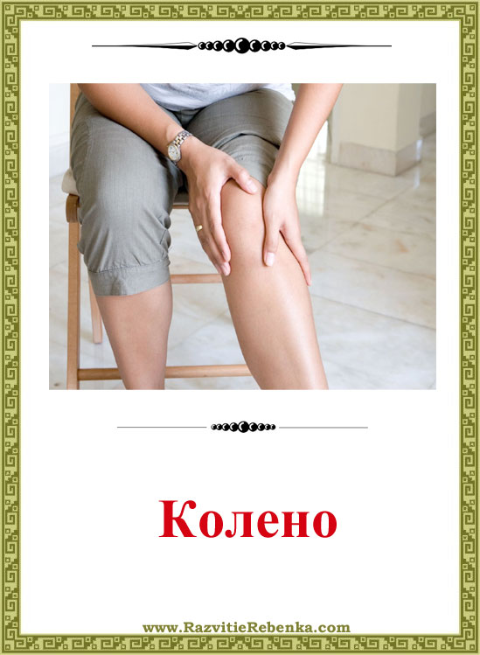
Пулы

Slide 23
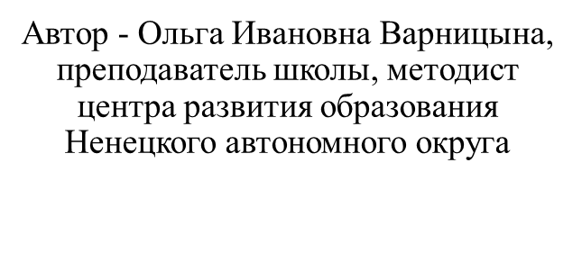
Арка вада!

